Slide 1




OpenAI: Whisper
mp3, wav
txt

Slide 2
WhisperAIとは何ですか？
Whisper - это модель распознавания речи общего назначения. Она обучается на большом наборе данных разнообразного аудио, а также является многозадачной моделью, которая может выполнять многоязычное распознавание речи, перевод речи и идентификацию языка..
Whisper требует установки, после которой им можно будет воспользоваться.
Пример использования на Python:
import whisper // Подключаем whisper
model = whisper.load_model(“base”) // Тип модели ->
audio = “testTextWhisper.mp3” // Файл
Transcribe = model.transcribe(audio) // Преобразование
// в текст
.
Размер модели | Параметры (в Мб) | Многоязычная модель | Требуется видеопамяти
tiny | 39 | крошечная | ≈1 ГБ
base | 74 | базовая | ≈1 ГБ
small | 244 | маленькая | ≈2 ГБ
medium | 769 | средняя | ≈5 ГБ
large | 1550 | большая | ≈10 ГБ

Slide 3


Што трэба перад устаноўкай WhisperAI?
1) Установить Python версии >3.9.9
2) Установить pyTorch версии >1.10.1 (заходим на сайт pyTorch и копируем в командную строку команду без pip3, и в начало вставляем python –m pip)
ПРИМЕР: python –m pip install torch torchvision torchaudio --index-url https://download.pytorch.org/whl/cu118
2.1) Дополнительно можно скачать FFmpeg, для понимания разных форматов файлов. Для этого нужно перейти по QR и выбрать файл ffmpeg-master-latest-win64-gpl.zip
После закидываем содержимое из папки bin в: C:\Users\”NAME”\AppData\Local\Programs\Python\Python310\Scripts
3) Нужно также скачать git
FFmpeg

Slide 4
Как да инсталирам WhisperAI на компютър?
Заходим в командную строку и прописываем: python –m pip install –U openai-whisper
УРА! Установка наконец-то закончена, можно тестировать:
Для этого: 1) создаем папку в которую закидываем файл (в моем случае .mp3);
2) далее вбиваем в поле адреса папки cmd и попадаем в командную строку;
3) в ней осталось только прописать: whisper “Название файла”.mp3;
После чего ожидаем какое-то время и получаем ответ в консоли и в виде файлов;

Slide 5
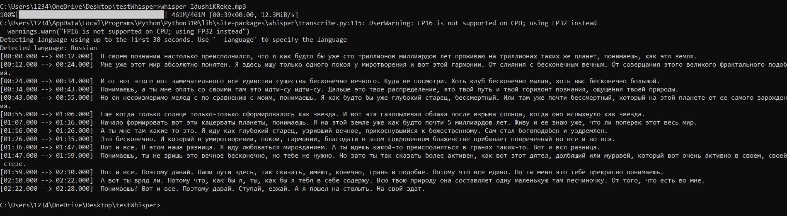
Console ကို outputput ကို

Slide 6
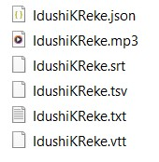
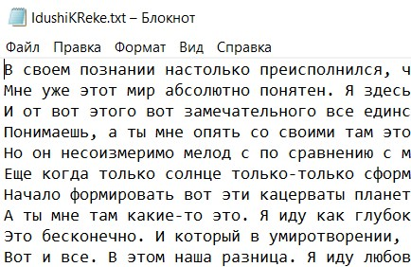
Filer i mappen
IdushiKReke.mp3 – исходный файл;
IdushiKReke.txt – сам текст из файла;
IdushiKReke.srt – тот же текст, но разбит по времени и частям;
IdushiKReke.tsv – тот же текст, но разбит по времени в виде таблицы;
IdushiKReke.vtt – тот же текст, но разбит по времени

Slide 7
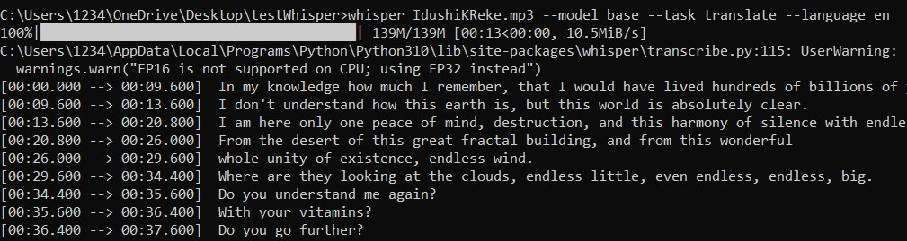
Drugi primeri ukazov
Чтобы узнать все возможности WhisperAI нужно прописать комманду: whisper –-help
Пример перевода текста на английский: whisper “Название”.mp3 –-model base –-task translate –-language en
Но сделал он это ужасно, и в какой-то момент вовсе завис. (Мое мнение: это из-за отсутствия видюхи и base)

Slide 8

❔ ⚒ 🆙 WhisperAI
1) Загружаем набор данных
2) Подготавливаем:
2.1) Выделитель функций (Feature Extractor – это функции обрабатывающие необработанные аудио файлы),
2.1.1) Необходимо увеличить длительность аудио до 30 сек
2.1.2) Необходимо преобразовать audio в log-Mel spectrogram
2.2) Токенизатор (Tokenizer – это модель сопоставления последовательностей seq2seq, которая преобразует модель в текстовую строку для каждого языка и сопоставляет с токенами соответствующей строки),
3) После 2 пункта обьединяем 2.1 и 2.2 в общий WhisperProcessor (он является прогнозом модели и входом для аудио файлов)

Slide 9
❔ ⚒ 🆙 WhisperAI
4) Подготовка данных
4.1) Нужно достить чистоты звука 16kHz
4.2) Повторная обработка аудио
4.3) Вычисляется log-Mel spectrogram
4.4) Кодирование transcription в заколовки ID используя ранее созданный Tokenizer
5) Обучение и оценка
5.1) Загружаем входные обьекты в pyTorch с помощью FeatureExtractor
5.2) Заполняем пропуски данных с помощью WhisperTokenizer (значениями -100)
5.3) Если токен встречался ранее, то удаляем его (поскольку он все равно будет там, просто позже)

Slide 10
❔ ⚒ 🆙 WhisperAI
6) Инициализация средства сбора данных
7) Определить показатели оценки (Частота ошибок в слове, после чего с помощью библиотеки для обработки естественного языка HuggingFace загружаем WER (частота ошибок) в него)
8) Загружаем предварительно обученную часть из WhisperAI (tiny, base, small, medium, large)
9) Определить конфигурацию обучения (начинаем изучать множество seq2seqTreiningArguments документов)
10) Можно тренировать модель!

Slide 11
Покушајмо да напишемо свој WhisperAI
0) Используем google Collab, но перед этим установим на него все необходимое
# Устанавливаем ffmpeg
!add-apt-repository -y ppa:jonathonf/ffmpeg-4
!apt update
!apt install -y ffmpeg
#Установка нужных пакетов python
!pip install datasets>=2.6.1 # Необходимый надоб данных для WhisperAI
!pip install git+https://github.com/huggingface/transformers # Официал. репозиторий transformersAI
!pip install librosa # Анализ аудио файлов
!pip install evaluate>=0.30 # Стандартизированние и оценка моделей
!pip install jiwer # Автоматическая оценка распознования речи (нужен для WER)
!pip install gradio # Демонстрация и вообще красиво чтобы было
!pip install huggingface_hub # Сообщество машинного обучения
!pip install accelerate>=0.20.1 # Google Collab требует этого

Slide 12

Покушајмо да напишемо свој WhisperAI
0) Используем google Collab, но перед этим установим на него все необходимое
# Подключаем необходимые модули и пакеты
from dataclasses import dataclass
from typing import Any, Dict, List, Union
import torch
# Входим в Hugging Face (Токен генерируется на специальном сайте Hugging Face, там необходимо зарегестрироваться после чего в профиле в меню выбрать Settings -> access token -> генерируем read с любым названием)
from huggingface_hub import notebook_login
notebook_login()
#После чего выведется окно с входом на сайт Hugging Face, введите в поле Token свой сгенерированный токен
Hugging Face

Slide 13
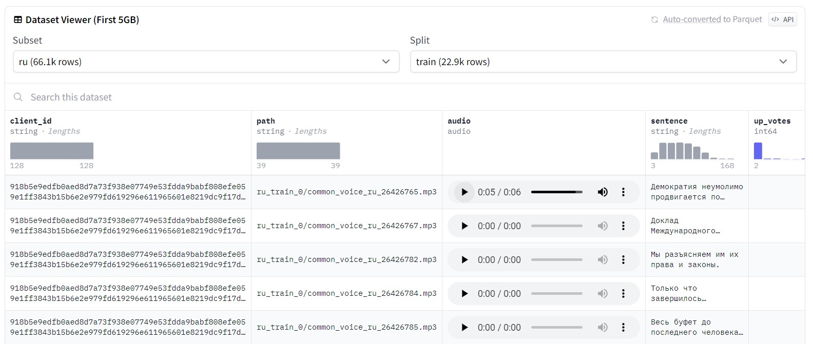

Покушајмо да напишемо свој WhisperAI
1) Загрузим сами датасеты (набор языковых данных)
# Датасеты будем брать с сайта HuggingFace
# Здесь можно выбрать язык subset
# Здесь можно выбрать тип датасета split

Slide 14
Покушајмо да напишемо свој WhisperAI
1) Загрузим сами датасеты (набор языковых данных)
from datasets import load_dataset, DatasetDict
common_voice = DatasetDict()
common_voice["train"] = load_dataset("mozilla-foundation/common_voice_11_0","ru",split="train+validation", token=True) # Тренировачная выборка
common_voice["test"] = load_dataset("mozilla-foundation/common_voice_11_0","ru",split="test", token=True) # Тестовая выборка
common_voice = common_voice.remove_columns(["accent","age","client_id","down_votes","gender","locale","path","segment","up_votes"]) # Убираем ненужные поля

Slide 15
Покушајмо да напишемо свој WhisperAI
2) Подключаем featureExtractor и Tokenizer
from transformers import WhisperFeatureExtractor # Преобразование данных выборки в понятные для модели векторы
from transformers import WhisperTokenizer # Преобразует все обьекты (категориальные и числовые) в токены (разбивает на части)
feature_extractor = WhisperFeatureExtractor.from_pretrained("openai/whisper-base") # Модель обучения base
tokenizer = WhisperTokenizer.from_pretrained("openai/whisper-base", language="Russian", task="transcribe") # Модель на русском и выполняет преобразование в текст

Slide 16
Покушајмо да напишемо свој WhisperAI
3) Комбинируем токенизатор и экстрактор с помощью WhisperProccessor
from transformers import WhisperProccessor
processor = WhisperProcessor.from_pretrained("openai/whisper-base", language="Russian", task="transcribe") # Тут хранятся вектора разбитые на токены

Slide 17
Покушајмо да напишемо свој WhisperAI
4) Подготовка данных
from datasets import Audio
common_voice = common_voice.cast_column("audio",Audio(sampling_rate=16000)) # Преобразуем колонку “audio” с аудио файлами в частоту 16MГц
def prepare_dataset(batch):
audio = batch["audio"]
batch["input_features"] = feature_extractor(audio["array"], sampling_rate=audio["sampling_rate"]).input_features[0] # Преобразуем в log-Mel спектрограмму
batch["labels"] = tokenizer(batch["sentence"]).input_ids # Преобразуем текст в айдишники
return batch
common_voice = common_voice.map(prepare_dataset, remove_columns=common_voice.column_names["train"],num_proc=2)
# map на основе функции prepare_dataset создает новый список common_voice
# num_proc > 1 – включает многопроцессорную обработку
У меня это процесс занял 50 минут

Slide 18
Покушајмо да напишемо свој WhisperAI
5) Обучение и оценка
@dataclass
class DataCollatorSpeechSeq2SeqWithPadding:
processor: Any
def __call__(self, features: List[Dict[str, Union[List[int], torch.Tensor]]]) -> Dict[str, torch.Tensor]: # Преобразование последовательности речи в последов. отступов
input_features = [{"input_features": feature["input_features"]} for feature in features] # Создаем тензор и torch (т.е. делим на разного размера части)
batch = self.processor.feature_extractor.pad(input_features, return_tensors="pt") label_features = [{"input_ids": feature["labels"]} for feature in features] # Получаем маркированные последовательности меток labels_batch = self.processor.tokenizer.pad(label_features, return_tensors="pt") # Требуется растянуть их на максимальную длину labels = labels_batch["input_ids"].masked_fill(labels_batch.attention_mask.ne(1), -100) # Пропуски заменяем на -100
if (labels[:, 0] == self.processor.tokenizer.bos_token_id).all().cpu().item(): # Если токен уже был добавлен на предыдущем шаге, то вырезаем
labels = labels[:, 1:]
batch["labels"] = labels return batch

Slide 19
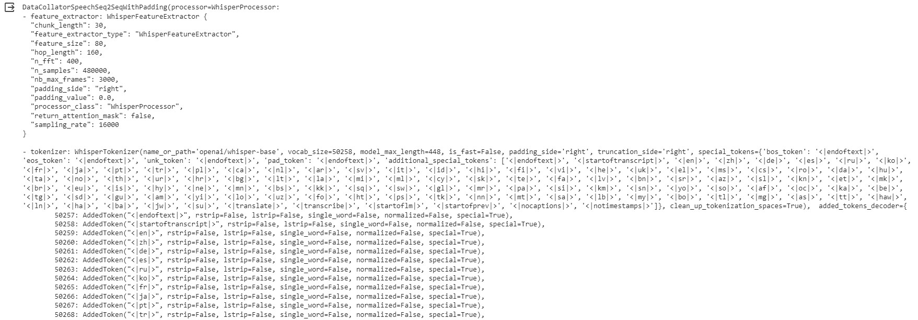
Покушајмо да напишемо свој WhisperAI
5) Обучение и оценка
data_collator = DataCollatorSpeechSeq2SeqWithPadding(processor=processor) # Получаем наше разбиение вместе с мета данными

Slide 20

Покушајмо да напишемо свој WhisperAI
5) Обучение и оценка
# Определяем метрику оценки
import evaluate
metric = evaluate.load("wer") # Частота ошибок в словах
# Предварительная тренировка
from transformers import WhisperForConditionalGeneration
model = WhisperForConditionalGeneration.from_pretrained("openai/whisper-base")
# Загружаем предварительно обученную модель ИИ (это архитектура нейросети). Именно эта часть позволяет изменять параметры которые мы хотим!
model.config.forced_decoder_ids = None # никакие токены не вводятся принудительно в качестве выходных данных декодера
model.config.suppress_tokens = [] # никакие токены не подавляются во время генерации
Почитать про остальные настройки можно здесь →

Slide 21

Покушајмо да напишемо свој WhisperAI
5) Обучение и оценка
# Определяем конфигурацию обучения
from transformers import Seq2SeqTrainingArguments
training_args = Seq2SeqTrainingArguments( output_dir="./whisper-large-ru", per_device_train_batch_size=16, gradient_accumulation_steps=1, learning_rate=1e-5, warmup_steps=500, max_steps=4000, gradient_checkpointing=True, | fp16=True, evaluation_strategy="steps", per_device_eval_batch_size=8, predict_with_generate=True, generation_max_length=225, save_steps=1000, eval_steps=1000, logging_steps=25, | report_to=["tensorboard"], load_best_model_at_end=True, metric_for_best_model="wer", greater_is_better=False, push_to_hub=False, # testing )

Slide 22
Покушајмо да напишемо свој WhisperAI
6) Инициализируем тренеровку
from transformers import Seq2SeqTrainer
def compute_metrics(pred):
pred_ids = pred.predictions
label_ids = pred.label_ids
label_ids[label_ids == -100] = tokenizer.pad_token_id
pred_str = tokenizer.batch_decode(pred_ids, skip_special_tokens=True)
label_str = tokenizer.batch_decode(label_ids, skip_special_tokens=True)
wer = 100 * metric.compute(predictions=pred_str, references=label_str)
return {"wer": wer}

Slide 23
Покушајмо да напишемо свој WhisperAI
6) Инициализируем тренеровку
trainer = Seq2SeqTrainer(
args=training_args,
model=model,
train_dataset=common_voice["train"],
eval_dataset=common_voice["test"],
data_collator=data_collator,
compute_metrics=compute_metrics,
tokenizer=processor.feature_extractor,
)

Slide 24

Покушајмо да напишемо свој WhisperAI
7) Начинаем тренировку
!!!!! Обучение может занять от 5-10 часов реального времени, в зависимости от процессора и видеркарты
print('Training is started.')
trainer.train()
print('Training is finished.’)
После окончания должны получить новую модель понимания языка по заданным данным
Оригинальный гайд (но у меня он дополнен)

